Slide 1


Desafío 1
Grupo 5

Slide 2

Objetivo:
Efectuar la limpieza de un dataset de precios de propiedades.
Realizar un análisis descriptivo de las principales variables.
Crear nuevas columnas a partir de las características dadas que puedan tener valor predictivo.
Siempre teniendo el cuenta el objetivo final de desarrollar un modelo de regresión que permita predecir el precio por metro cuadrado de una propiedad.

Slide 3
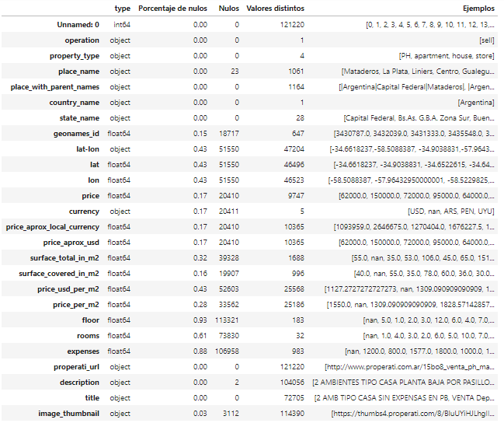
Primer encuentro con los datos
Notes:
Agregaría oralmente: que podemos observar:
- Las dimensiones del dataset: 121220 filas y 26 columnas
A simple viste vemos un gran porcentaje de nulos y columnas irrelevantes para nuestro análisis.
Innecesaria cantidad de columnas que indican el precio
Inconsistencias entre los datos cargados y las columnas descripción y título.

Slide 4
Selección de columnas útiles
Tipo de propiedad
Provincia, ciudad y barrio
Precio en dólares
Superficie total en mts2
Precio en dólares por mt2
Piso
Habitaciones
Descripción y título
Notes:
Acá agregaría oralemente que descartamos:
Tipo de operación y país por tener una única observación.
Geonames, latitud y longitud por no tener las herramientas para sacarles provecho.
Precio local porque no nos parecía relevante el análisis en pesos, ya que en arg los inmuebles se cotizan en dólares.
Superficie cubierta: un 30% de esta columna tenía un valor igual o superior a la columna supercie total, por lo que no lo consideramos un dato confiable.
Expensas: poca relevancia en el análisis de operaciones de venta.
Imagen y URL: irrelevante para el análisis.

Slide 5
Data wrangling

Slide 6
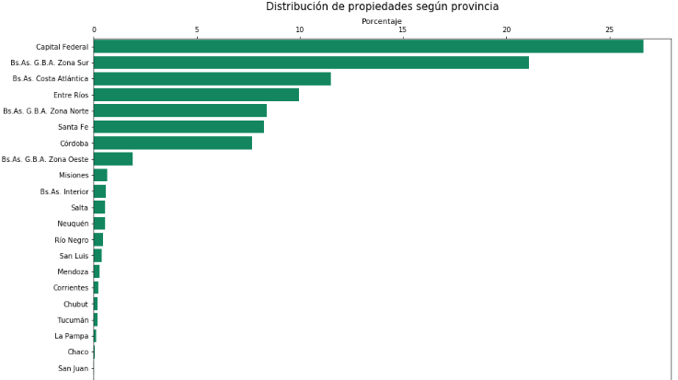


Columnas 'country_name', 'state_name', 'place_name' y'place_with_parent_names'
Dataset original:
Dataset clean:
Notes:
La columna place_with_parent_names contiene la misma información que las columnas 'country_name', 'state_name' y 'place_name’ pero incluye información adicional y se encuentra mejor jerarquizada, por eso se opta por utilizar la información proveniente de esa columna y se generan las variables 'provincia','ciudad','departamento' y'barrio’.

Slide 7
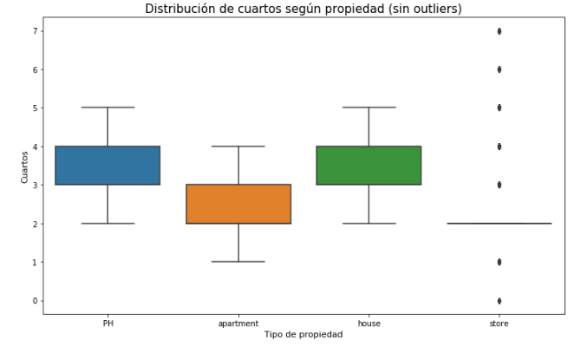
Columna 'rooms'
Completamos los nulos con datos extraidos de la columna 'descripcion' y 'title’.
Logramos disminuir los nulos en un 48%.

Slide 8
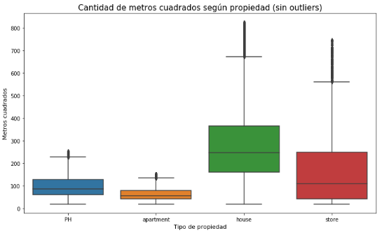
Columnas 'surface_total_in_m2' y 'surface_covered_in_m2'
Completamos la columna 'surface_total_in_m2’:
1- Imputando datos de acuerdo a la proporción media entre 'surface_covered_in_m2' y 'surface_total_in_m2' 2- Completamos los nulos restantes con datos extraidos de las columnas 'descripcion' y 'title'
Logramos disminuir los nulos en un 24%.

Slide 9
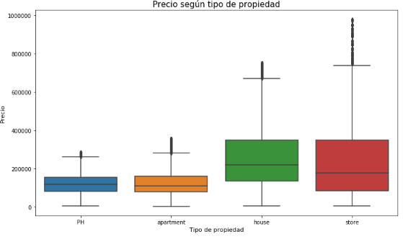
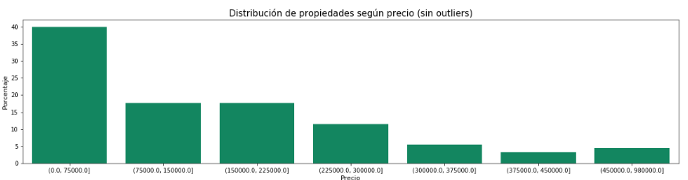
Columnas 'price','currency','price_aprox_local_currency' y 'price_aprox_usd'
Unificamos estas columnas en una única de precio en dolares
Utilizando los precios aproximados en dólares y convirtiendo los precios en otras monedas.

Slide 10
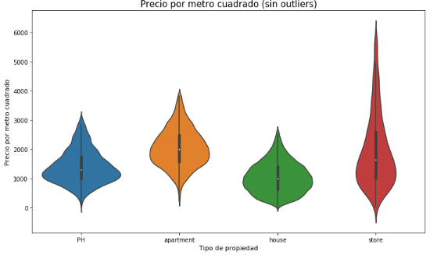
Columna 'price_usd_per_m2'
Se reemplaza por el cociente de las columnas 'price_aprox_usd_clean' y 'surface_total_in_m2_clean’.

Slide 11
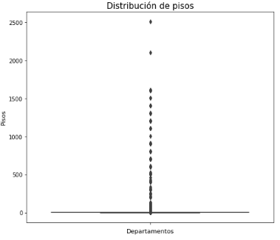
Columna ‘floor'
Se decide contemplar la variable 'floor' únicamente para los departamentos.
Completamos los nulos con datos extraidos de las columnas 'descripcion' y 'title’.
Logramos disminuir los nulos en un 51%.
A pesar de estos esfuerzos decidimos no tener en cuenta esta columna debido a la gran cantidad de nulos y outliers.

Slide 12
Nuevas variables
Datos extraidos de las columnas 'descripcion' y 'title’.

Slide 13
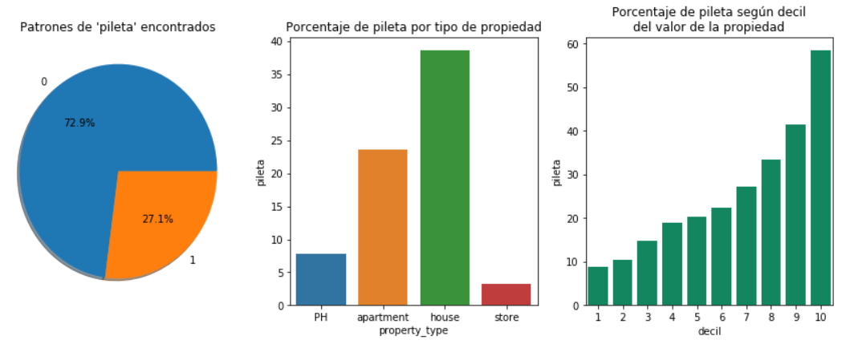
Pileta

Slide 14
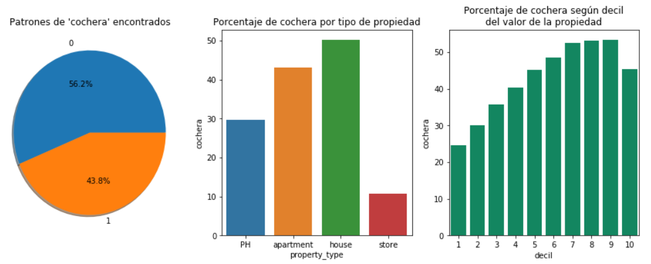
Cochera

Slide 15
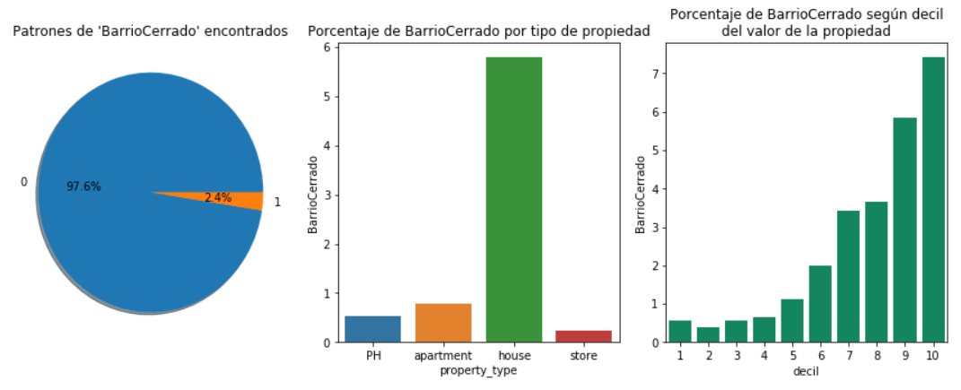
Barrio cerrado

Slide 16
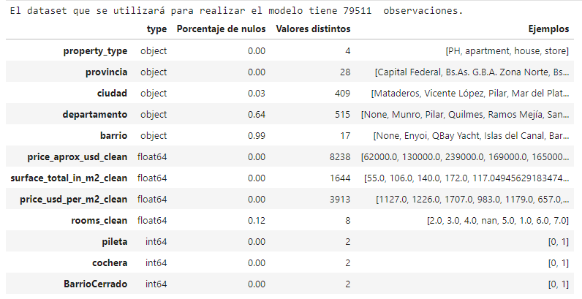
Dataset final
Se conservan las observaciones donde el precio por metro cuadrado no es nulo, ya que esta será la variable a estimar en el modelo.
El dataset final tiene 79511 observaciones.

